Slide 1
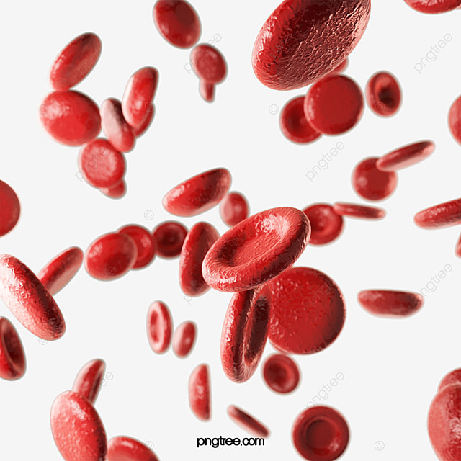
ANEMIES HEMOLYTIQUES CONGENITALES cours de 4 éme année médecine
Cours de 4 année médecine
Pr M. SID AHMED
Hématologie/HMRUC
sidahmedhematologie@gmail.com

Slide 2
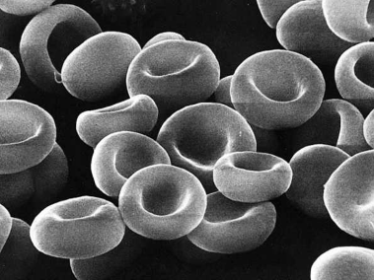
RAPPEL SUR LA STRUCTURE DU GLOBULE ROUGE :
1- Morphologie :
GR dans les vaisseaux sanguins
=
petits disques biconcaves, de 2µm d’épaisseur et 7µm de diamètre

Slide 3
2- Structure du globule rouge :
Le GR peut être schématiquement représenté comme
un sac (membrane) contenant de:
- l’hémoglobine = la fonction de GR
- des enzymes (pour la protection de l’Hb et de la membrane contre l’oxydation ainsi la fourniture d'énergie).

Slide 4
La membrane :
La forme biconcave est la morphologie la plus apte à la déformabilité
Quand le GR s'écarte de la forme biconcave, il devient fragile, moins souple, ne circule plus dans les petits capillaires et s'hémolyse.
La charge négative de la membrane permet d'éviter l'agglutination des hématies.

Slide 5
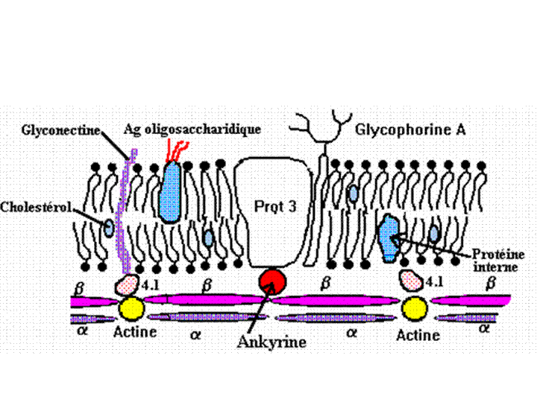
La membrane

Slide 6
hémoglobine :
elle est constituée de :
La globine est une protéine de 141 ou 146 AA, de structure enroulée sur elle-même, et au sein de laquelle se positionne une molécule d’hème, dans une poche hydrophobe.
L’hémoglobine est constituée de 4 globines, identiques 2 à 2.
Par exemple l’hémoglobine A est l'hémoglobine adulte, constituée de 2 chaînes alpha (141 AA) et de 2 chaînes bêta (146 AA) (= alpha2 bêta 2).

Slide 7
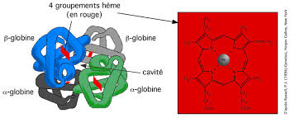

Slide 8
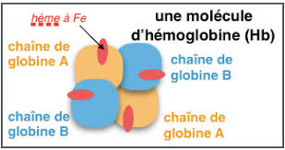

Slide 9
les enzymes :
Le GR doit produire de l'énergie pour 2 objectifs principaux :
- Maintenir l'intégrité de la membrane, pour assurer le maintien de l'équilibre ionique par fonctionnement des pompes Na+, Ka+, ATP ase qui nécessitent de l’ATP
- Maintenir l'Hb sous sa forme active, c'est-à-dire réduite (= fer à l'état divalent).
Le GR produit l'énergie par 2 voies principaux :
La glycolyse anaérobie: La principale enzyme est la Pyruvate Kinase (PK)
Le shunt des pentoses : La principale enzyme est le Glucose-6-Phosphate- Déshydrogénase (G6PD)

Slide 10
HEMOLYSE

Slide 11
DÉFINITION
Hémolyse = destruction des globules rouges (GR) arrivés au terme de leur vie circulatoire de 120 j,
associée à la libération puis au catabolisme de l’hémoglobine.
Les GR vieillis disparaissent du torrent circulatoire :
HEMOLYSE PHYSIOLOGIQUE
Majoritairement par un mécanisme intra tissulaire (phagocytose ; 85%),
Minoritairement par hémolyse intra vasculaire (= dans le torrent circulatoire ; 15%).

Slide 12
L’HÉMOLYSE PATHOLOGIQUE amplifie l’un ou l’autre de ces 2 mécanismes ( intra tissulaire ou intra vasculaire ) : = durée de vie raccourcie = Cette hémolyse excessive est habituellement accompagnée d’une régénération médullaire = augmentation du nombre des réticulocytes dans le sang.

Slide 13
Mécanisme de l’hémolyse physiologique :
1- Structure du GR ;
Cellule anucléée
Constitué :
• Membrane : souple, déformabilité, Ag des GS
• Hb : 33% GR, synthèse MO, fonction transport de l'02
• Enzymes : PK et G6PD, rôle glycolytique
2- Mécanisme de l'hémolyse physiologique :
Epuisement du capital enzyme par absence de renouvellement
Modification des flux ioniques
Conséquences :
Baisse du volume globulaire
Diminution de l’ATP et glutathion réduit
Augmentation du Na⁺ et diminution du K⁺ intracellulaire
Formation de méthémoglobine
Aboutissant à un gonflement cellulaire : hémolyse dans SRE

Slide 14
2.3. Hémolyse intra tissulaire.
- Prépondérante à l’état normal (85%),
- elle est assurée par les macrophages de la moelle osseuse, de la rate et du foie.
- Une suite de réactions va dissocier l’Hb en globine et en hème :
- La globine est dégradée (catabolisme des protéines),
- le fer de l’hème est recyclé dans l’érythropoïèse ou stocké dans les macrophages,
- l’hème est dégradé par l’hème oxydase pour produire la biliverdine puis la bilirubine .
- La bilirubine est d’abord appelée « libre » : libérée hors des macrophages et véhiculée dans le plasma par l’albumine, qui la transporte jusqu’aux hépatocytes ;
- la bilirubine est glycuroconjuguée dans les hépatocytes
- la bilirubine est ensuite excrétée par la bile dans le duodénum où elle est transformée en stercobiline (éliminée dans les selles) et en urobilinogène et urobiline dont une partie (15%) est réabsorbée (cycle entéro-hépatique) et finalement éliminée dans les urines.

Slide 15
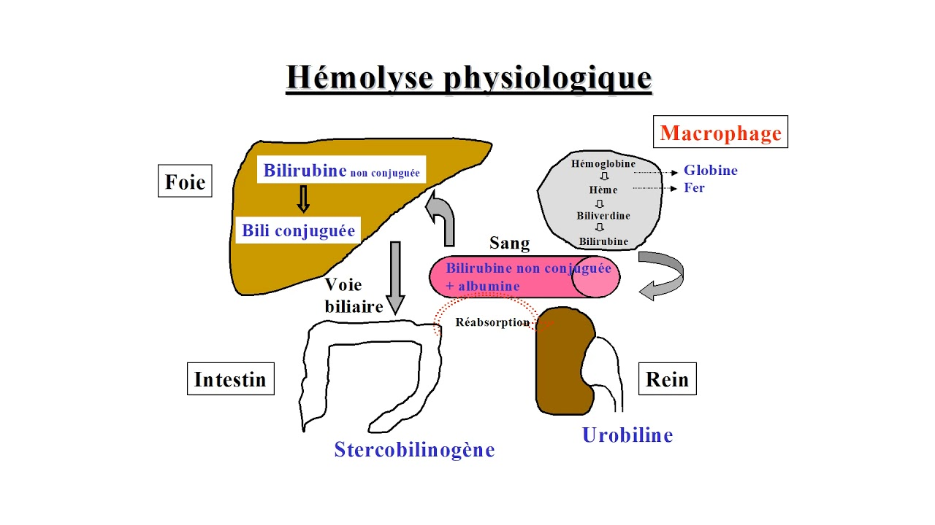

Slide 16
Tableau d’hémolyse chronique :
Clinique : triade d’hémolyse chronique
Pâleur
Ictère
SPM
Biologie : anémie régénérative
Hb
VGM > 100 fl (NL = 80 – 100 FS : fl)
GB normal ou augmenté (hyperleucocytose d’entrainement)
Plaquette normal ou augmenté
Rétic > 120 000 élé/mm³
Signes d’hémolyse :
myélémie et érythroblastose
Bilirubine totale et indirecte augmentée
Hémosidirémie

Slide 17
2.4. Hémolyse intra vasculaire.
Représente environ 15% de l’hémolyse physiologique,
par lyse osmotique des GR vieillis ou fragmentation
L’hémoglobine libre se fixe à l’haptoglobine
dans d’hémolyse intravasculaire l’Hp peut disparaître totalement du plasma (< 0.03 g/L) :
l’Hb libre est en partie captée par les hépatocytes
et en partie dissociée en dimères alpha-bêta qui traversent le filtre glomérulaire rénal
où ils sont partiellement réabsorbés.
La réabsorption est limitée et l’excès d’Hb libre peut provoquer une hémoglobinurie et une tubulopathie (insuffisance rénale aiguë).
L’hème peut se fixer également à l’albumine et à l’hémopexine .
Le complexe hémopexine – hème est capté par les hépatocytes : l’hémopexine est libérée du complexe et retourne dans le plasma tandis que l’hème est dégradé.

Slide 19
Tableau d’hémolyse intra vasculaire :
Clinique : TABLEAU D’ÉTAT DE CHOC
Pâleur intense +++
Tachycardie
Pouls filant
Hypotension
Oligurie avec urines rouge porto ou hémoglobinurie
Insuffisance rénale
Biologie :
Diminution du taux d'haptoglobine. (VN : 0.3-2 g/l)
Hémoglobinémie si les capacités de fixation sont dépassées.
Plasma rosit
.
Hémoglobinurie si l'hémoglobinémie excède les capacités de transports de l 'haptoglobine.
Bilirubine libre élevé
Methemalbumine.
Diminution d’hemopexine.
Signes d’érythropoïèse exagérés
Hémogramme : macrocytose, polychromatophilie (Signe de jeunesse).
Réticulocyte > 120 OOO/mm³
Moelle osseuse (érythroblastose)

Slide 20
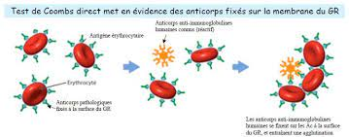

Slide 21
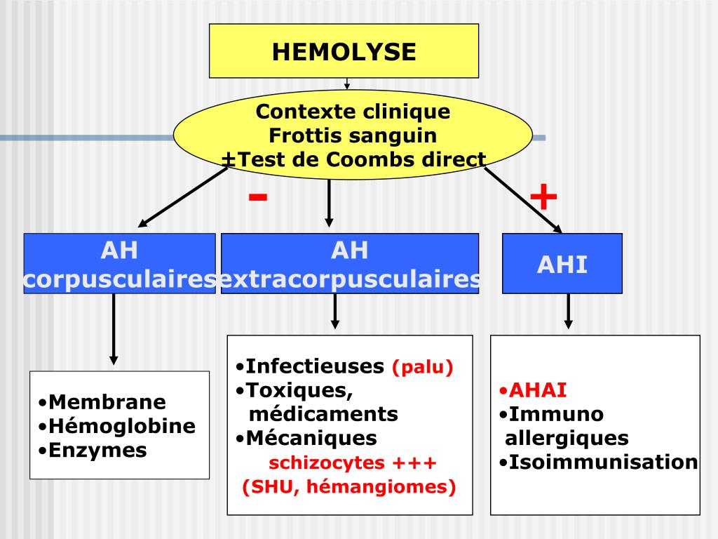

Slide 22
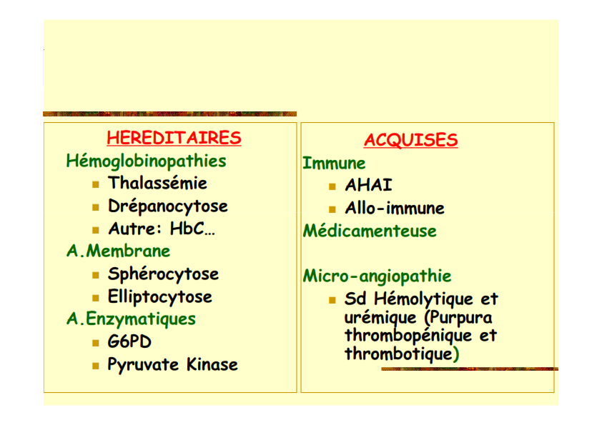

Slide 23

BILAN D’HEMOLYSE
CLINIQUE
Triade hémolytique
PCM
Ictère
SPM
HEMOGRAMME
Anémie régénérative
Taux de Rétic > 120 000 élt/mm3
FROTTIS SANGUIN
signe de régénération
Macrocytose polychromatophilie
Myélémie Erythroblastose
BIOCHIMIE :
LDH élevé
Bil Ind élevé
Fer sérique élevé
Haptoglobine basse
ETIOLOGIE
Interrogatoire
Bilan étiologique
E.Hb
TCD

Slide 24
ANEMIES HEMOLYTIQUES CONGÉNITALES

Slide 25
LES ANÉMIES HÉMOLYTIQUES CONGÉNITALES « CONSTITUTIONNELLES »
Définition :
Maladies génétiques à transmission héréditaires
dues à une anomalie intrinsèque corpusculaire du GR:
Hémoglobinopathie :
Quantitatif : syndrome thalassémique
Qualitatif : syndrome drépanocytaire
Déficit Enzymatiques : G6PD. PK
Anomalie de la membrane : MSH

Slide 26
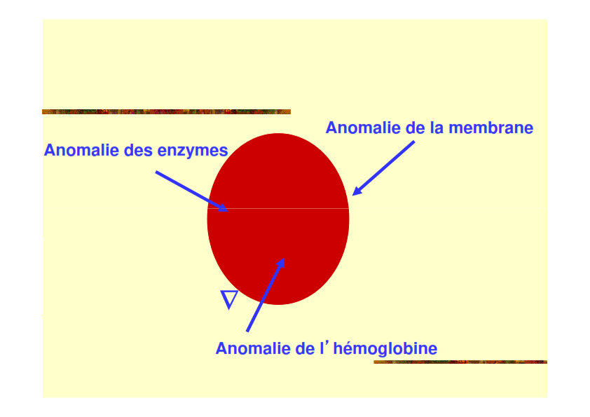

Slide 27
Syndromes
thalassémiques

Slide 28
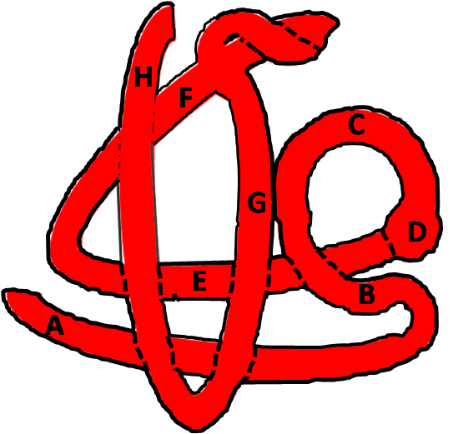

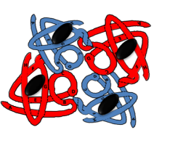

Slide 29
DÉFINITION:
Les thalassémies sont des anomalies constitutionnelles de l’Hb caractérisées par un déficit quantitatif de synthèse d’une des chaines de globine
Déficit en chaine α
α thalassémie
Déficit en chaine β
β thalassémie

Slide 30
β thalassémie

Slide 31
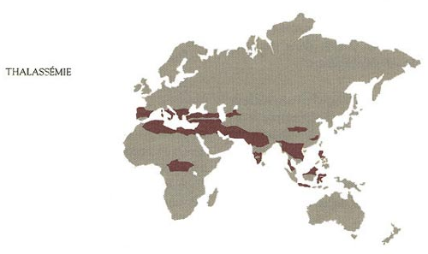
Répartition géographique
Pourtour du bassin méditerranéen
Moyen orient

Slide 32
Physiopathologie
Défaut de synthèse de chaine β
Conséquence des anomalies
Déficit de synthèse de l’hémoglobine
Anémie microcytaire hypochrome

Slide 33
Non
α
α
Conséquence des anomalies
Synthèse équivalente des chaines α et non α.
Non α
α
α
β thalassémie.

Slide 34
Conséquence des anomalies
Normal
β thalassémie

Slide 35
Conséquence des anomalies
Normal
β thalassémie

Slide 36

Conséquence des anomalies
De
NB: la toxicité des chaines libre est due à leur abondance qui dépasse les capacité de protéolyse cellulaire, et au fer qui génère des radicaux libres d’O2.
Dans les formes hétérozygotes, le seuil de toxicité n’est pas atteint.

Slide 37
Conséquence des anomalies
Erythropoïèse inefficace et apoptose
Hémolyse intra-médullaire et une hémolyse prématurée des GR circulants.
Hyperplasie erythroblastique avec hyperplasie des os plats.
Déformation squelettiques: faciès mongoloïde
Erythropoïèse extra-médullaire : hépato-splénomégalie

Slide 38
Conséquence des anomalies
Anémie de la β thalassémie
Erythropoïèse inefficace
hémolyse
Augmentation de synthèse de l’Hb F et Hb A2

Slide 39
Diagnostic des β thalassémies
β thalassémies majeure:
Elle correspond à la maladie de Cooley,
avec absence totale de l’Hb A, c’est la forme β⁰/ β⁰
- la forme majeure (B⁰/B⁺) avec présence d’Hb A résiduelle.

Slide 40
Diagnostic des β thalassémies
β thalassémies majeure:
CLINIQUE:
L’anémie n’apparait pas dés la naissance car synthèse de l’Hb F majoritaire.
Le diagnostic est fait entre 3 et 18 mois.
PCM + subictère + SPM = TRIADE HEMOLYTIQUE
ASPECT MONGOLOÏDE DU FACIÈS.
Retard staturo-pondéral

Slide 41
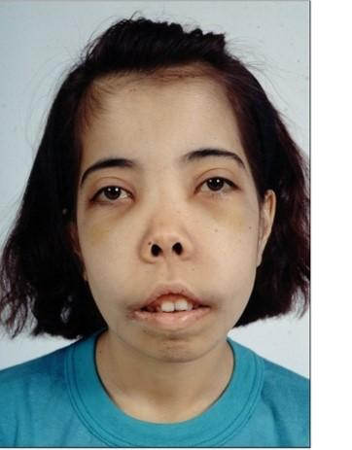
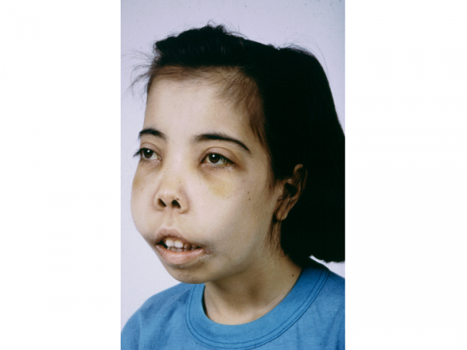

Slide 42
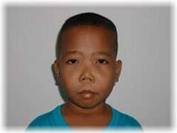
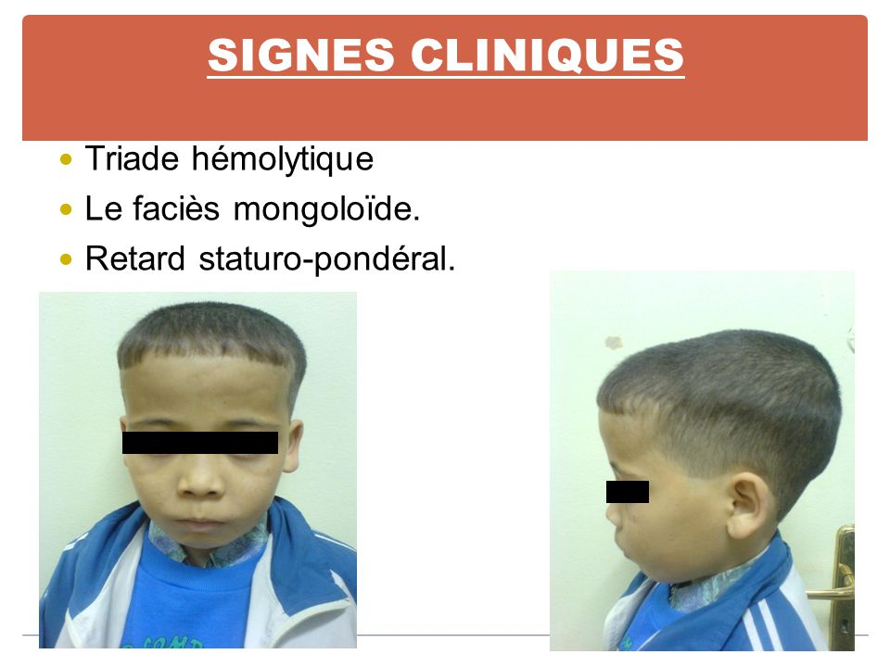

Slide 43
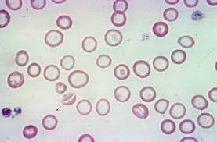
Diagnostic des β thalassémies
β thalassémies majeure:
HEMOGRAMME :
Frottis:
Anémie sévère Hb = 4-7 g/dl .
Microcytose et hypochromie.
Taux de réticulocyte normal ou peu élevé.
GR pâles, annulocytes
poikilocytose, cellules cibles.
Érythroblastose circulante
AUTRES:
Fer sérique et ferritinémie élevés .
Bilirubine indirecte élevée.

Slide 44
Diagnostic des β thalassémies
β thalassémies majeure:
Étude de l’hémoglobine = diagnostic de certitude
ELECTROPHORESE DE L’HEMOGLOBINE
+
ENQUETTE FAMILIALE

Slide 45
Diagnostic des β thalassémies
β thalassémies majeure:
Forme B⁰/B⁰
Hb A = 00%
Hb F > 95%
Hb A2 = normale ou élevée
Forme B⁰/B⁺
Hb A = 5 à 45%
Hb F = 50 à 95%
Hb A2 = normale ou élevée

Slide 46
β thalassémies majeure: évolution
La thalassémie majeure est l’hémoglobinopathie dont le pronostic est le plus sévère.
Sans traitement transfusionnel les enfants ne vivent pas au-delà de 10 ans.
L’évolution est marqué par:
Les infections à répétition
Une hépatosplénomégalie importante : hypersplénisme
Insuffisance cardiaque: anémie et hémochromatose.
Hémochromatose: aggravé par la transfusion évolue en insuffisance cardiaque et hépatique.

Slide 47

Diagnostic des β thalassémies
β thalassémies intermédiaire:
C’est une forme atténuée de la maladie B⁺/B⁺
De
La séverité moindre est due soit à une persistance de synthèse de l’Hb A ou de l’Hb F

Slide 48
β thalassémies intermédiaire:
Croissance normale du patient
Retard pubertaire est habituel
Anémie modérée 7 à 9,5 g/dl
Microcytose et hypochromie
Réticulocyte normale ou peu élevée
Hb A > 50 %
Hb F = élevée
Hb A2 = élevée

Slide 49
β thalassémies mineure ou trait thalassémique:
C’est la forme B⁰/B ou B⁺/B
Asymptomatique cliniquement
Pseudopolyglobulie, microcytose et hypochromie.
À l’électrophorèse Hb A2 > 3,3%

Slide 50

Ce dosage revêt une importance particulière chez les couples en âge de procréer puisque c’est sur ce résultats que repose l’identification des couples à risque pour la thalassémie, et l’indication d’un conseil génétique ou de diagnostic prénatal.

Slide 51

Traitement de la thalassémie majeure

Slide 52
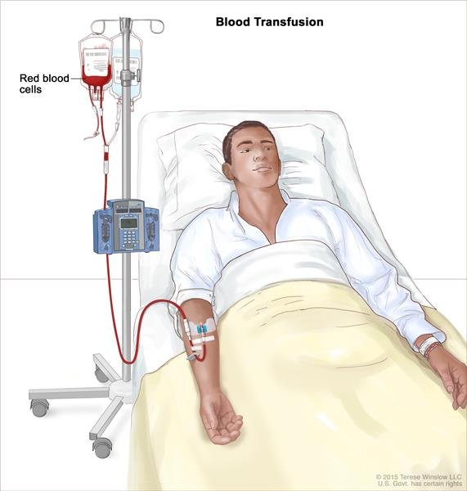
La transfusion vise à maintenir une Hb supérieur à 10g/dl
Le rythme transfusionnel est 1 fois/mois
Utiliser du sang déleucocyté et phénotypé dans les système Rhésus et Kell.
Traitement préventif : ATB, Vit B9 , vaccination
Traitement chélateur de fer
Désferal, ferriprox
Splénectomie en cas d’augmentation des besoins transfusionnels
La greffe de cellules souches GMO est le seul traitement curateur de la maladie
Espoir
de la thérapie génique

Slide 53

Prévention de la thalassémie

Slide 54
Dépistage des hétérozygotes et conseil génétique +++
Diagnostic prénatal: étude d’ADN fœtal
Diagnostic préimplantatoire.

Slide 55
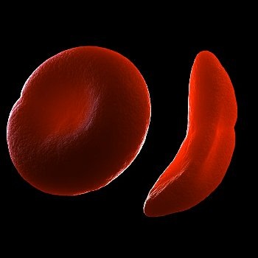
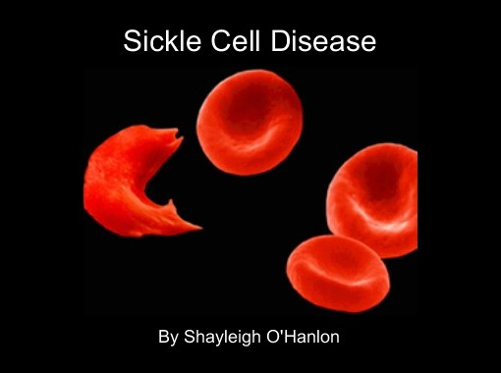
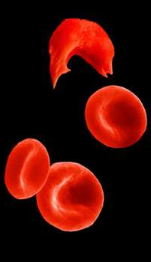
Drépanocytose

Slide 56
INTRODUCTION
La plus fréquente et la plus grave des AH par Hb anormale.
Anomalie de structure de la chaine β de globine synthèse de l’Hb S
Affecte surtout les sujets de race noire.
Transmission sur le mode autosomique récessif.
Les homozygotes S/S et les hétérozygotes sont S/A

Slide 57
PHYSIOPATHOLOGIE
Mutation β 6glu val.
En milieu désoxygéné
Polymérisation de l’Hb S et altération de la mb.
Déshydratation et stress cellulaire oxydatif.
Déformation des GR en faucille (drépanocyte).

Slide 58
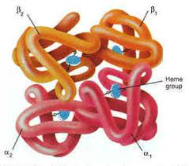
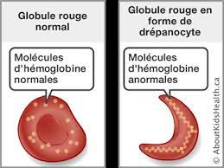

Slide 59
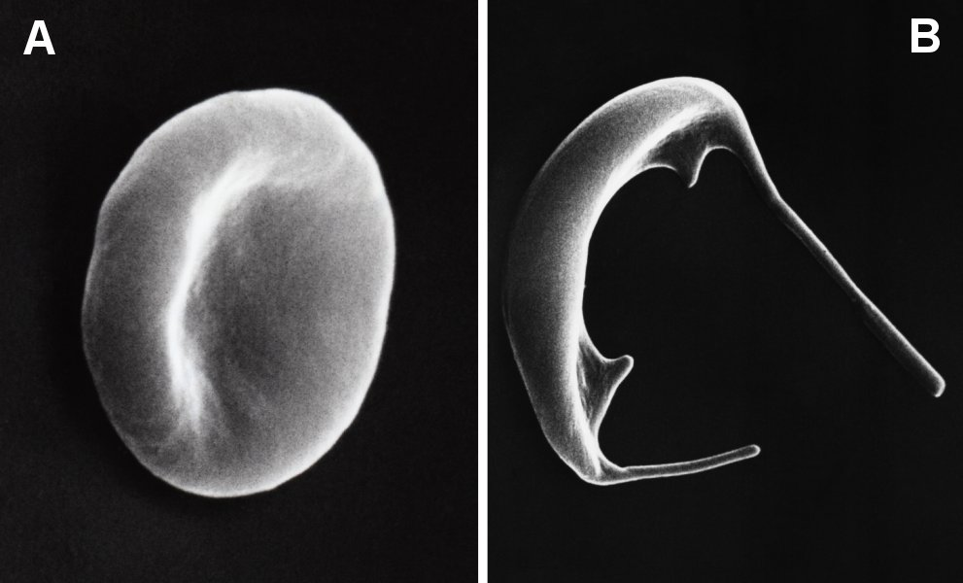
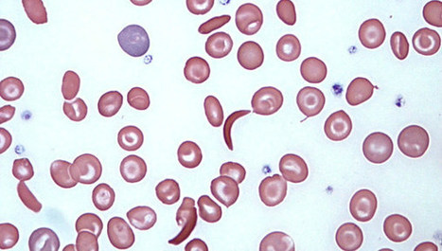
PHYSIOPATHOLOGIE

Slide 60
PHYSIOPATHOLOGIE
Vaso-occlusion infarctus dans divers organes
douleur aiguë
syndrome pulmonaire aigu
hyposplénisme
ostéonécrose
néphropathie

Slide 61
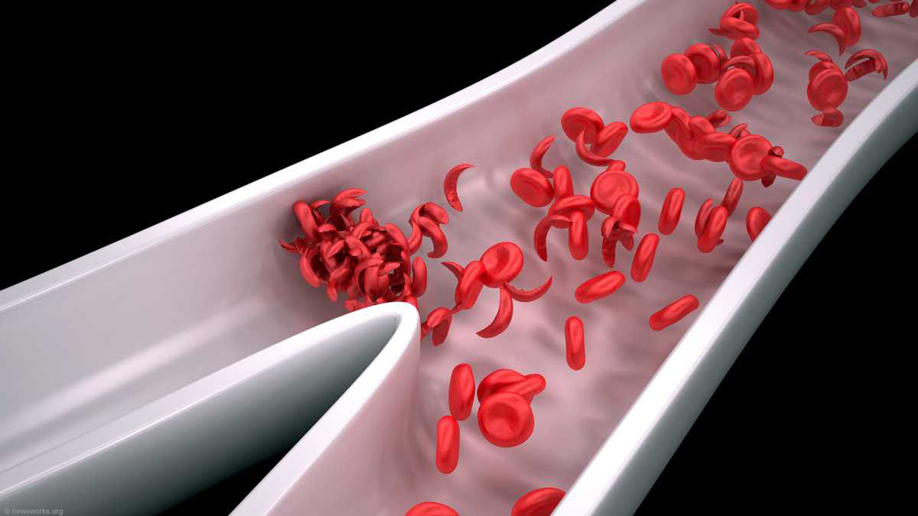
PHYSIOPATHOLOGIE

Slide 62
CLASSIFICATION
Maladie drépanocytaire sévère :
Hb S/S (forme fréquente)
Hb S/B° thalassémie (Hb A=0%)
Hb S/B⁺ thalassémie sévère (Hb A= 1-5%)
Drépanocytose asymptomatique :
Hb S/A (Hb A=50-60%)
(Hb S=30-40%)

Slide 63
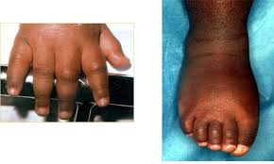
Clinique :
Drépanocytose homozygote SS : signes apparaissent quelques mois après la naissance
La clinique est sont en fonction de l’âge :
06 mois à 05 ans :
-CVO =le syndrome main-pied :
gonflement douloureux
-Syndrome anémique d’importance variable
-SPM, retard staturo-pondéral
-Infections (pneumopathie, ORL.......)

Slide 64
06 à 15 ans :
CVO : crises douloureuses touchant surtout l’appareil leuco-moteur (os et articulation) mais aussi l'abdomen, thorax ....
Asplenie fonctionnelle +++ : par des microinfarcissement de la rate avec comme conséquence des infections graves [méningite, septicémie ...)
15 ans : complications dégénératives
(Accidents ischémiques ⇒ séquelles définitives) :

Slide 65
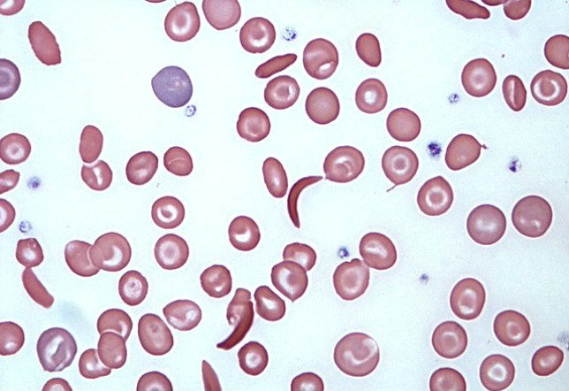
Diagnostic biologique
Drépanocytose homozygote
Anémie Hb=7-9 g/dl
Normocytose, normochromie
Très régénérative, rétic=200-400 G/L
Frottis = présence de drépanocytes
Électrophorèse de l’Hb:
HbA = 00%
HbF = 1-10%
HbS = 80-95%
HbA2 = 2-3.4%

Slide 66
Diagnostic biologique
Drépanocytose hétérozygote
Hémogramme normal
Électrophorèse de l’Hb : présence d’une hémoglobine (S=35-45%)

Slide 67
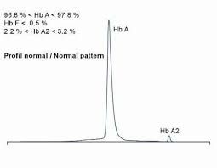
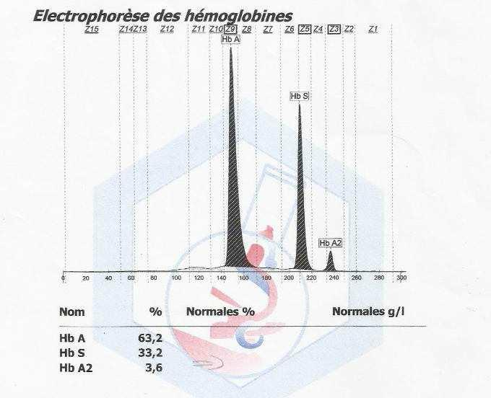
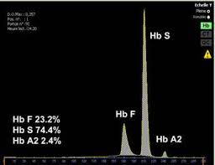

Slide 68
Facteurs favorisants des crises vaso-occlusives
Hypoxie
Infections
Anesthésie Générale
Altitude
Effort prolonge
Course à pied
Insuffisance respiratoire
Déshydratation
Forte chaleur
Effort prolonge
Infection avec fièvre
Stress

Slide 69
3. Complications :
AIGÜE :
Crises douloureuses secondaires à hypoxie =
ACCIDENTS ISCHÉMIQUES,
CRISES VASO-OCCLUSIVES (AVC, infarctus mésentérique, priapisme…)
Facteurs favorisants :
Déshydratation, diabète, effort, froid, altitude, Hyperthermie, infection, asthme, apnée du Sommeil, HTA, grossesse…
Causes locales (garrot, compression)

Slide 70
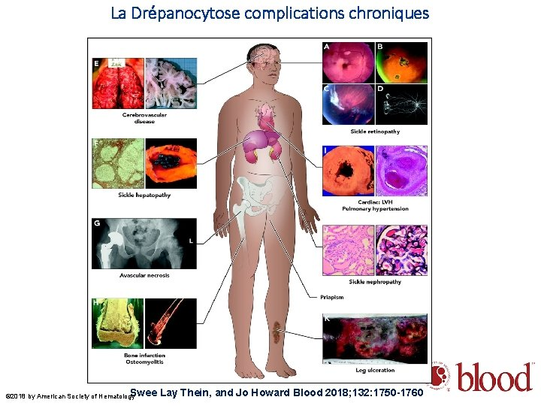
CHRONIQUE :
ACCIDENTS ISCHÉMIQUES ⇒ SÉQUELLES DÉFINITIVES :
Cardiopulmonaires : HTAP, cardiomyopathiee Hépatobiliaires: lithiases, cirrhose
Rénales: atteigne tubulaire distale, goutte, sd néphrotique, Glomérulosclérose
Endocrinopathies: hypothyroïdie, retard de croissance
Ostéoarticulaires: ostéomyélite chronique, destruction des Cartilages de croissance, arthropathies post ostéonécrose
Neurologiques: retard des acquisitions cognitives,
déficit moteurs, comitialité
surdité, cécité,

Slide 71
TRAITEMENT
1- Prévention des crises algiques :
- Hygiène de vie
- bonne hydratation
- éviter fatigue, pas de variation importante de température ou d'altitude
acide folique (1cp/j 10 premiers jours du mois).
Oracilline
vaccinations (pneumocoque, Haemophilus...)

Slide 72
TRAITEMENT
2- En cas de crise bénigne:
repos au chaud + antalgique

Slide 73
TRAITEMENT
3- En cas de crise importante:
hospitalisation, repos, hyperhydratation, antalgiques et oxygénothérapie.
traiter la cause déclenchante : infection, hypoxémie, stress.
Corriger l’anémie: transfusion
Accident grave: échange transfusionnel
Traitement inducteur de synthèse de l’Hb F (hydroxyurie, Hydrea°)

Slide 74
Prévention de la drépanocytose

Slide 75
Dépistage des hétérozygotes et conseil génétique +++
Diagnostic prénatal: étude d’ADN fœtal
Diagnostic préimplantatoire.

Slide 77
II. Anomalie de la membrane : MSH :
Microsphérocytose héréditaire
maladie de Minkowski-Chauffard
• anémie hémolytique constitutionnelle
la présence de GR de forme sphérique sur le frottis sanguin
une anomalie quantitative ou/et qualitative de l'une des protéines membranaires impliquées dans l'attachement du cytosquelette à la membrane du GR ( bande 3, spectrine )
héréditaire : : transmission autosomale dominante :75 %

Slide 78
Circonstances de découverte et principaux signes cliniques
Découverte possible à tout âge
surtout chez l’enfant ou l’adolescent
Interrogatoire : notion de splénectomie dans la famille
Triade hémolytique
Le risque de lithiase est élevé
selon la symptomatologie et l’hémoglobine sanguine ( dépendance transfusionnelle )
et le % des sphérocytes :
Asymptomatique (20 %)
Mineure / modérée (40 %)
Modérée (30 %)
Sévère (10 %)

Slide 79
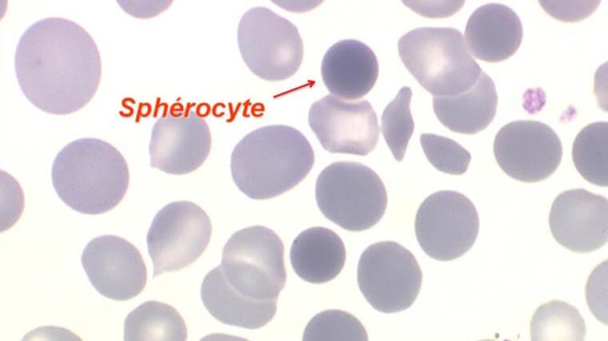
DIAGNOSTIC BIOLOGIQUE
HÉMOGRAMME :
le plus souvent anémie modérée (9 – 12 g/dL)
VGM : normal.
CCMH élevée
taux de Réticulocytes élevé
SIGNES BIOLOGIQUES D'HÉMOLYSE :
- haptoglobine très diminuée
- bilirubine libre augmentée
- LDH augmentée
- test de Coombs direct NEGATIF

Slide 80
Technique actuelle de diagnostic : le test EMA (cyrtométrie de flux)
Tests d’hémolyse.
Ektacytomètrie en gradient osmotique.
Test de fragilité aux solutions hypotoniques
Electrophorèse des protéines membranaires
Recherche de l'anomalie moléculaire au niveau génique

Slide 81
MSH
EVOLUTION, RISQUES ET COMPLICATIONS
- Poussées d’hyperhémolyse
Crise de déglobulisation aiguë
les complications biliaires (lithiase vésiculaire)
Carence en folates par surconsommation

Slide 82
TRAITEMENT
DANS > 50 % DES CAS : Simple suivi clinique, avec hémogramme
DANS LES AUTRES SITUATIONS :
Traitement symptomatique, si besoin.
- traiter les crises aiguës par transfusion
- supplémenter en folates si hémolyse chronique sévère.
Splénectomie : dans les formes sévères, symptomatiques, mal supportées.
Cholécystectomie: lithiase vésiculaire complication de l’hémolyse chronique
Un conseil génétique est souhaitable

Slide 84
III. ENZYMOPATHIES :
Déficit en G6PD : (glucose 6 phosphate deshydrogénase)
Transmission liée à l’X, Gène sur le chromosome X
Anémie hémolytique régénérative = crise hémolytique aigue
Rechercher facteurs favorisants (agents toxiques, ingestion de fèves ou infection)
2-4J >F déclenchant : pâleur +ictère + urines sombres
↓Hb 3-7 g/dL; frottis : hématies mordues
Rétic ↑ (>7-10J)
↑ bilirubine libre, chute de l’haptoglobine, ↑ LDH, parfois hémoglobinurie
Diagnostic :
Contexte clinique :installation brutal + facteur déclenchant ( favisme )
NFS+ FROTTIS+ (schizocytes )
Mesure de l’activité enzymatique

Slide 85
Traitement : déficit G6PD
Education des enfants et leurs familles
Interdiction des aliments et médicaments oxydants (sulfamides-sulfones, antipaludéens, vitamine C, bleu de méthylène…. Fèves pour le variant Méditerranée
Parfois TS en cas d’anémie aiguë profonde mal tolérée
En cas d'hémolyse chronique, une supplémentation en folates est parfois conseillée.

Slide 86
B. Déficit en PK : Pyruvate kinase
Transmission autosomique récessive
Hémolyse sévérité variable :
hémolyse compensée à anémie sévère avec hémolyse (ictère, SPM, pâleur)
Mesure de l’activité enzymatique
Traitement : splénectomie ( effet bénéfique )
> 6 ans avec les mesures habituelles

Slide 88
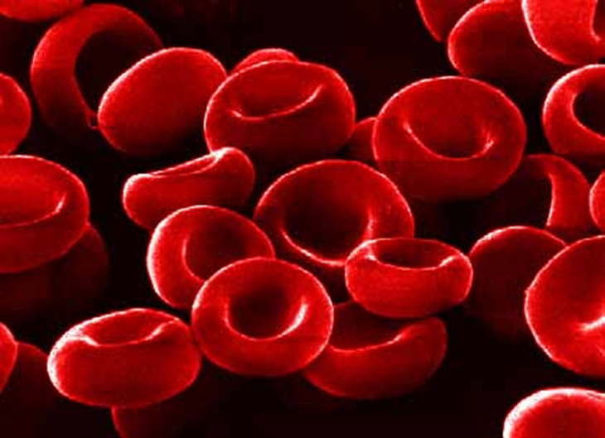
LES ANEMIES HEMOLYTIQUES
ACQUISES

Slide 89
ANEMIE HEMOLYTIQUE ACQUISE
IMMUNOLOGIQUE
NON IMMUNOLOGIQUE

Slide 90
ANÉMIES HÉMOLYTIQUES IMMUNOLOGIQUES
1. Définition
AH liées à la présence d’Auto-Ac dirigés contre un Ag de la surface des GR
les GR recouverts d’Ac sont « sensibilisés »
Les GR ont une durée de vie raccourcie.
Ce sont les plus fréquentes des AH acquises
d’origine extra corpusculaires

Slide 91
ANÉMIES HÉMOLYTIQUES IMMUNOLOGIQUES
Allo immunisation : post transfusion , grossesse
Immun- allergique : médicaments
Auto immune : AHAI (TCD)

Slide 92
CLASSIFICATION : AHAI
* selon l’optimum thermique d’action de l’Ac :
- AH à Ac chauds : optimum d’action à 37°C, souvent IgG, fixant ou non le complément ;
70 % des cas,
- AH à Ac froids : optimum thermique à 22°C ou plus bas, souvent IgM, parfois IgG ;
30 % des cas.
* selon l’origine :
- AHAI primitives : cause inconnue = 50% des cas,
- AHAI secondaires
associées à une maladie sous-jacente à rechercher = 50 % des cas

Slide 93
AH à auto Ac chauds
70% des AHAI
Tableau d’hémolyse chronique intra tissulaire : triade hémolytique + bilan d’hémolyse positif
Température de fixation optimale des Ac = 37°C.
Test de Coombs direct positif IgG seul ou mixte (G+C’).
Idiopathiques dans 50 % des cas.
Les maladies à rechercher :
maladies auto-immunes,
Hémopathie lymphoïde,
Tumeurs solides, Déficit immunitaire, Infection virale
Médicaments : AINS, sulfamides, ceftriaxone, l’alpha méthyl dopa (Aldomet )+++
TRAITEMENT :
Traitement de la maladie causale.
Traitement de fond : corticothérapie

Slide 94
AH à auto Ac froids
Optimum thermique bas (cependant parfois jusque 30 °C)
Hémolyse déclenchée à une température inférieure à 30°C ; intra vasculaire ou non.
Idiopathiques: 50 % des cas.
Deux types de maladies à rechercher:
Infection : Sérologies :
Mycoplasme, VIH, VHC, EBV, CMV, PCR EBV
Hémopathie lymphoïde
* Les AHAI post-infectieuses = aiguës, transitoires.
1/3 des AHAI à Ac froids.
Plus fréq chez l’enfant
Mycoplasma pneumoniae
* Formes chroniques et maladie des agglutinines froides.
L’IgM est monoclonale
après 55 ans
manifestations cliniques : syndrome de Raynaud et acrocyanose au froid, hémolyse.
Pas de traitement spécifique.
Limiter l’exposition au froid.

Slide 95
Anémies hémolytiques non immunologiques :
AH extra corpusculaires secondaires à la destruction prématurée
des GR par ailleurs normaux par une agression extérieure à ceux-ci.
Hémolyse :
- soit chronique = triade d’hémolyse
- soit aiguë = hémolyse intravasculaire = une urgence médicale.
Le contexte doit être précisé impérativement +++

Slide 96
DIAGNOSTIC ÉTIOLOGIQUE
CAUSES INFECTIEUSES :
parasitaire – bactérienne - virales
Paludisme - Infection à Bartonella - Trypanosomiase (maladie du sommeil ; Afrique) - Leishmaniose viscérale - Septicémie à Clostridium perfringens - Infections virales CMV
2. CAUSES TOXIQUES CHIMIQUES ET MÉDICAMENTEUSES
- action lipolytique : saponine, benzène, toluène
- agents oxydants : Les sulfones, la phénacétine, le cisplatine, divers produits toxiques (phénol, naphtaline des boules à mites, chlorates, nitrates, colorants à base d’aniline)
- intoxication par le plomb (peintures, batteries au plomb : inhalation de vapeurs) .
- inhalation d’hydrogène arsénié
3. CAUSES PHYSIQUES
- brûlures étendues
- gelures majeures
4. CAUSES mécaniques
SITUATIONS LIÉES À UNE FRAGMENTATION DES HÉMATIES : L’hémolyse est ici liée à la rupture directe des hématies par choc sur un obstacle, produisant des schizocytes.
4.4.1. Maladies du cœur : prothèses valvulaires, maladies des valves cardiaques,Altération des gros vaisseaux
4.4.2. Microangiopathies thrombotiques (MAT).

Slide 97
Hémoglobinurie Nocturne Paroxystique (HNP; maladie de Marchiafawa – Micheli)
Maladie clonale rare de la cellule souche hématopoïétique
liée à une mutation somatique acquise du gène PIG-A, provoquant la perte d'ancrage de diverses molécules de la surface cellulaire
Absence de DAF ou CD55 et/ou MIRL ou CD 59
le complément s’active et devient hémolysant
Deux formes cliniques :
Forme classique (3/4 des pts) : maladie hémolytique et/ ou thrombosante « de novo »,
Forme aplasique (1/4 des pts) : dans les suites d’une aplasie médullaire.

Slide 98
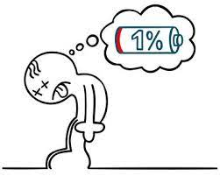

Merci pour votre attention
sidahmedhematologie@gmail.com

